Slide 1
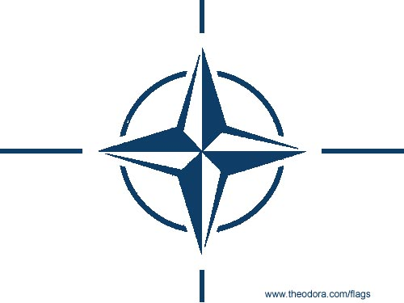
NATO

Slide 2
Організа́ція Північноатланти́чного до́говору (ОПАД), "НАТО", або Північноатлантичний Альянс, ПАА (англ. North Atlantic Treaty Organization — NATO) — міжнародна політично-військова організація, створена 4 квітня 1949.
Сьогодні 28 держав є членами НАТО.
Головним принципом організації є система колективної оборони, тобто спільних організованих дій всіх її членів у відповідь на атаку з боку зовнішньої сторони.

Slide 3
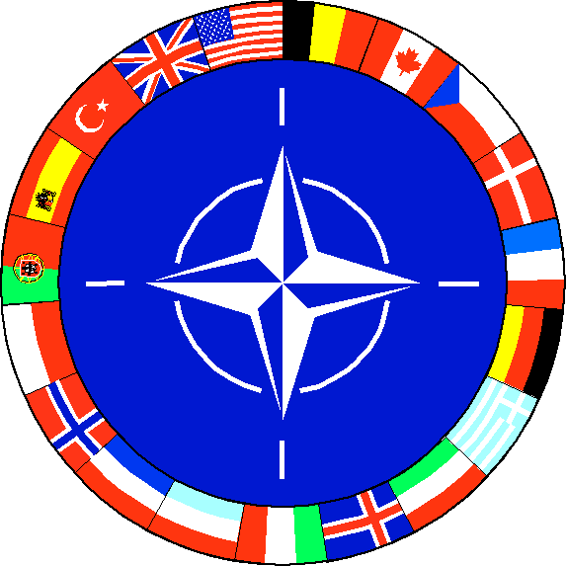
Головні органи
Рада НАТО (на рівні глав держав і урядів, або міністрів),
Генеральний секретар,
Комітет планування оборони (міністри оборони),
Військовий комітет (начальники штабів),
Регіональні командування.

Slide 4
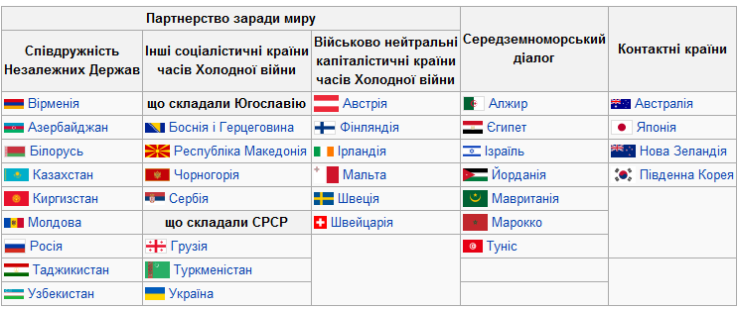

Slide 5
Україна та НАТО
Відносини між Україною та НАТО мають вагоме значення для гарантування миру і стабільності на євроатлантичному просторі. Географічно Україна посідає ключове місце на перетині Східної та Західної Європи. Україна має спільний кордон з чотирма країнами НАТО — Угорщиною, Польщею, Румунією та Словаччиною. У політичному плані, після набуття державного суверенітету у 1991 році, Україна завжди була відданою справі підтримання міжнародної безпеки та розвитку добросусідських відносин у регіоні.

Slide 6
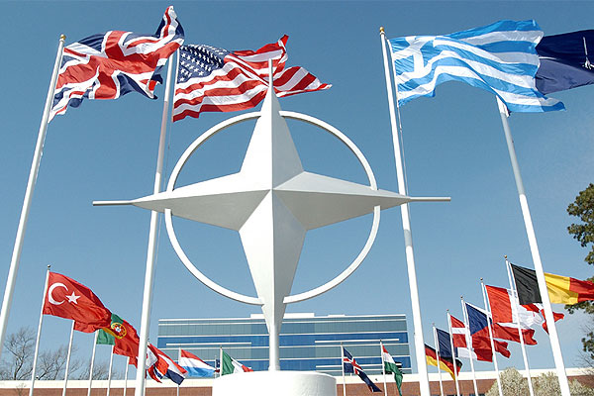
Починаючи з 1994 р., Україна бере активну участь у програмі «Партнерство заради миру» (ПЗМ), в рамках якої українські військові були залучені до кількох десятків спільних з країнами-членами та партнерами НАТО миротворчих навчань як на території країни, так і за кордоном.

Slide 7
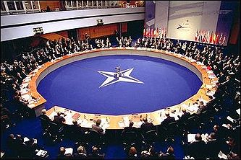
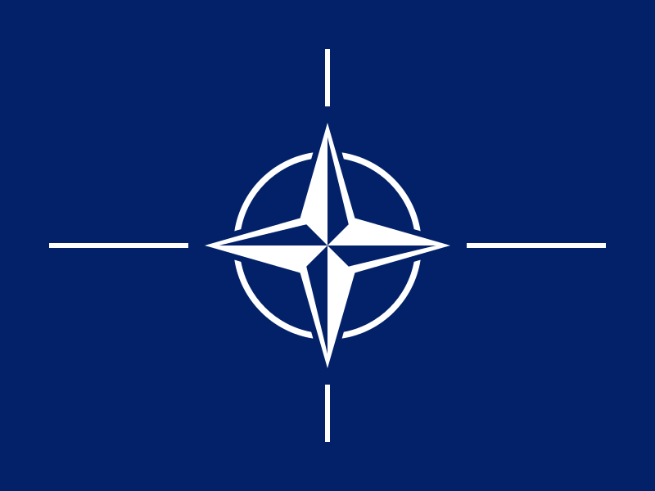
Подальше поглиблення співпраці відбулось у 1997 році внаслідок підписання Хартії про Особливе партнерство в Мадриді, яка відкрила шлях для проведення консультацій та співпраці з питань євроатлантичної безпеки. Відповідно до Хартії була створена Комісія Україна — НАТО. Цей орган ухвалює рішення та здійснює управління заходами співробітництва.

Slide 8
Діяльність НАТО зосереджена на таких основних напрямках:
• здійснення миротворчих операцій з метою врегулювання конфліктів та забезпечення пост-конфліктного будівництва; • боротьба з міжнародним тероризмом, розповсюдженням зброї масового знищення, нелегальним обігом наркотичних речовин, торгівлею людьми, незаконним відмиванням грошей; • впровадження міжнародних освітніх та наукових програм; • надання гуманітарної допомоги країнам, постраждалим від стихійних лих та техногенних катастроф; • сприяння демократичному розвитку країн, забезпеченню дотримання основоположних прав людини, боротьбі з корупцією, ефективному функціонуванню механізмів державного управління.

Slide 9
Україна і НАТО:
переваги та недоліки

Slide 10
Серед переваг вступу України до НАТО основні наступні:
1) Надання гарантій безпеки, у відповідності до яких напад на Україну означає напад на всіх членів НАТО.
2) Надання "ядерних гарантій", відповідно до яких напад на Україну із застосуванням ядерної, хімічної чи бактеріологічної зброї означатиме адекватну відповідь з боку ядерних держав-членів НАТО (США, Велика Британія, Франція).

Slide 11
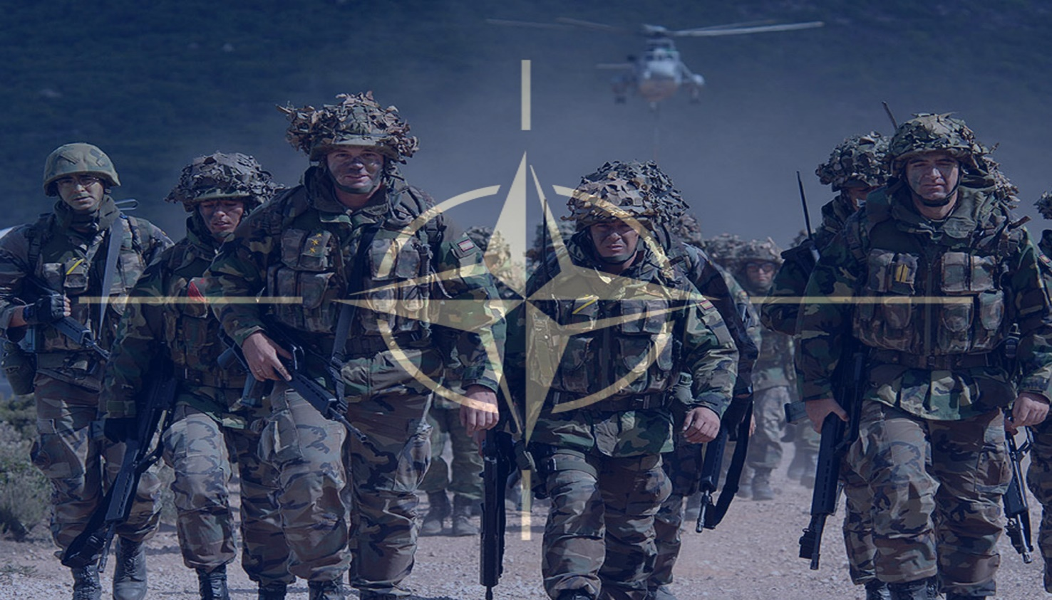
3) Вступ до НАТО дуже істотно знижує ризик війни проти України. Україна є стратегічно важливою.
4) Україна в результаті вступу до НАТО зміцнить свою політичну незалежність.
5) НАТО не вимагає розміщення на території України своїх баз в обмін на членство.

Slide 12
6) Цілковита ліквідація можливості зовнішньополітичних провокацій проти України, на зразок конфлікту навколо Тузли.
7) У результаті вступу до НАТО Україна зміцнить свою територіальну цілісність. Сепаратизм втратить силові основи для своєї можливої реалізації. Сепаратисти змушені будуть враховувати реальність і пристосовуватися до життя в незалежній, єдиній Україні.

Slide 13
8) Значне ускладнення економічного тиску на Україну з боку Росії, в тому числі енергетичного, з огляду на ймовірну негативну реакцію на такий тиск 28 впливових держав, що перебуватимуть у союзі з Україною.
9) Вступ до НАТО означатиме остаточний вихід України з під впливу Москви та ліквідацію можливості його відновлення в майбутньому. Росія це розуміє і тому змушена буде налагоджувати партнерські рівноправні відносини з Україною.

Slide 14
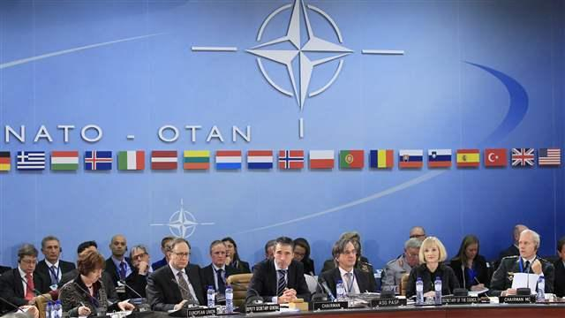
10) Відносно невелика загальна вартість вступу - оскільки ні для НАТО, ні для України немає потреби розміщувати на території України іноземні війська. Досвід вступу до НАТО країн Східної Європи свідчить про те, що цей процес може бути дуже дешевим. НАТО дозволяє гарантувати надійну безпеку за невеликі кошти, за які Україна ніколи б не мала такого рівня безпеки, як за умов членства в НАТО, навіть якби витрачала на оборону весь свій бюджет.

Slide 15
11) НАТО не вимагає масового переозброєння східноєвропейських армій. НАТО також не вимагає закупівлі своїми членами озброєнь виробництва країн-членів НАТО. Кожна країна має право на власний розсуд вирішувати, які озброєння і якого виробництва закупляти для своїх збройних сил.
12) НАТО не вимагає від своїх членів припинення військово-технічної співпраці з іншими державами, зокрема Росією.

Slide 16
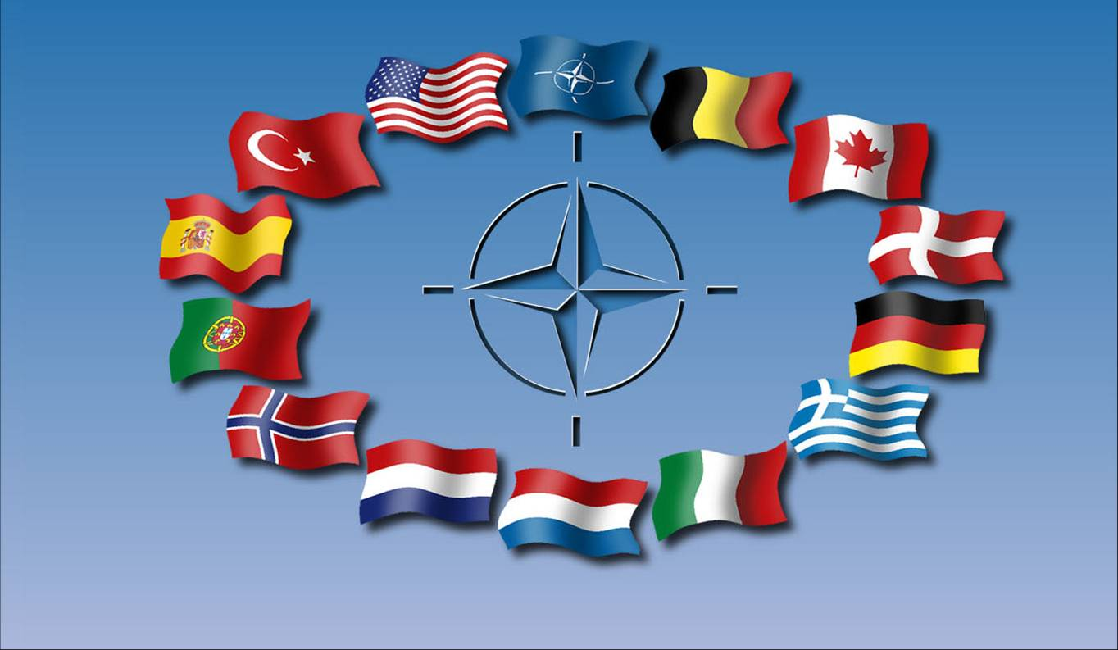
13) Різке збільшення іноземних інвестицій після вступу України до НАТО, оскільки безпека зв'язана з економікою - наприклад, для Польщі, Чехії і Угорщини – приплив іноземних інвестицій за рік після оголошення про вступ до НАТО збільшився у 3,5 рази, для Румунії на 141%.
14) Інвестиції з країн НАТО до України, на відміну від інвестицій Росії, є легальними.

Slide 17
15) Вступ до НАТО означає нові можливості для конкурентноздатних оборонних виробництв. Конкурентною перевагою України є високотехнологічний ВПК, а також здатність України до створення в замкнутих циклах деяких конкурентноздатних на світовому ринку зразків озброєння, у таких галузях, як літакобудування, танкобудування, суднобудування, а також ракетобудування та системи протиповітряної та протиракетної оборони.

Slide 18
16) Вступ до НАТО пов'язаний з покращенням клімату для здійснення підприємницької діяльності в Україні, зокрема й з покращенням міжнародного інвестиційного іміджу України.
В результаті вступу до НАТО Україна в очах міжнародних інвесторів втрачає статус "пострадянської країни", з усім набором стереотипних для інвесторів штампів – корупцією, злочинністю тощо. Західні інвестори вважають, що членство в західних інституціях, зокрема НАТО і ЄС, сприяє стандартизації економічних правил, що для них дуже важливо.
17) Членство в НАТО різко покращить перспективи вступу України до ЄС.

Slide 19
18) У НАТО є низка "авторитетних" членів. Крім США, це Британія, Франція, Німеччина, Туреччина. Виходячи з потенціалу та значення України для безпеки Європи, Україна завдяки вступу до НАТО цілком може стати в один ряд за впливом і значенням з цими державами, "перестрибнувши" одразу кілька сходин, на подолання яких потрібні десятиліття.
20) Вступ до НАТО дасть Україні час зміцнитися і набратися сил у відносно "тепличних", сприятливих геополітичних умовах.

Slide 20
Проблем від вступу України до НАТО може бути лише 5. Проте більшість із них є лише потенційними. Як свідчить досвід приєднання до НАТО країн Центрально-Східної Європи, більша частина цих потенційних проблем так ніколи й не реалізуються в житті.

Slide 21
1. Україні необхідно буде надавати збройну підтримку союзникам по НАТО, якщо на їхню територію буде здійснено напад в Європі, Північній Америці та в Атлантичному океані на Північ від тропіка Рака. Однак досі на НАТО ніхто не ризикував робити напади, навіть під час "холодної війни".

Slide 22
2. Ймовірне певне збільшення витрат на оборону в Україні, досягнення підняття їх з нинішніх 1,4% ВВП мінімум до 1,7-2,0% ВВП (до рівня, який є в Польщі, Чехії, Угорщині). Особливо в момент підготовки до членства в НАТО Україна буде змушена реагувати на вимоги НАТО.
3. Вартість членського внеску України до бюджету НАТО, за попередньою оцінкою, перебуватиме в межах внеску Польщі, тобто близько 40-50 мільйонів доларів США на рік.

Slide 23
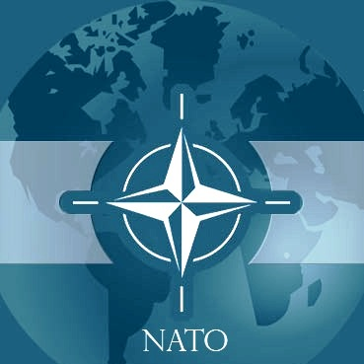
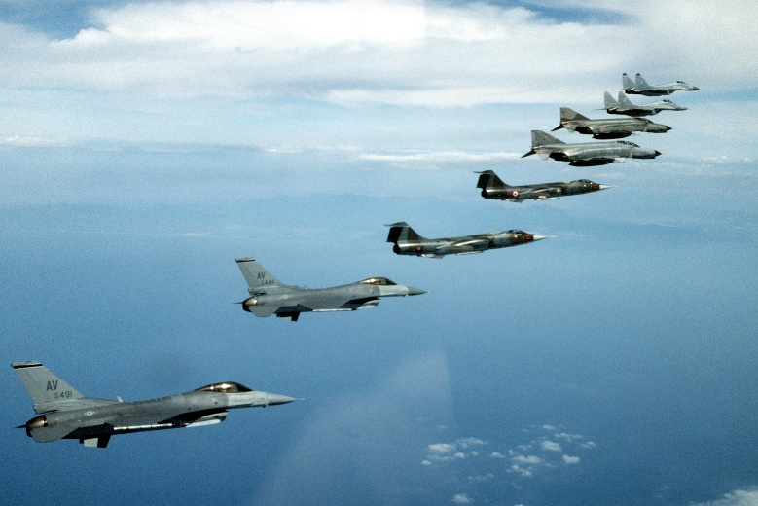
4. Ймовірне тимчасове погіршення відносин України з Росією, викликане тим, що Москва розумітиме втрату перспективи відновлення контролю над Україною. Можливі рухи з боку Росії щодо розміщення на кордонах України нових угруповань збройних сил та інших силових підрозділів.

Slide 24
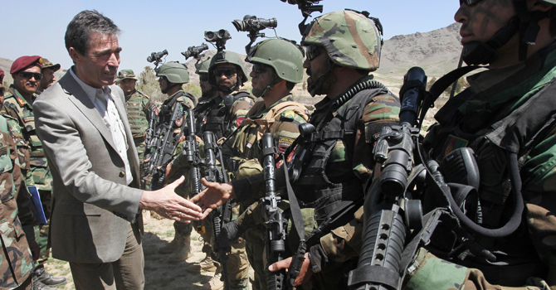
5. Певне збільшення терористичної загрози проти України, яка в результаті вступу до НАТО стає частиною Європи. Однак досі в державах НАТО Східної і Центральної Європи не було жодного теракту, оскільки терористичні угруповання не розглядають ці країни як своїх актуальних супротивників. Тим більше, терористична загроза навряд чи буде реалізована щодо України, яка справедливо повелася щодо мусульман-кримських татар.

